Slide 1


Slide 2
NHÓM 1

Slide 3


NHÓM 1
Triết học
Mác Lê - Nin
CHUYÊN ĐỀ 2
8 thành viên trong nhóm? ĐÃ CÓ MẶT

Slide 4
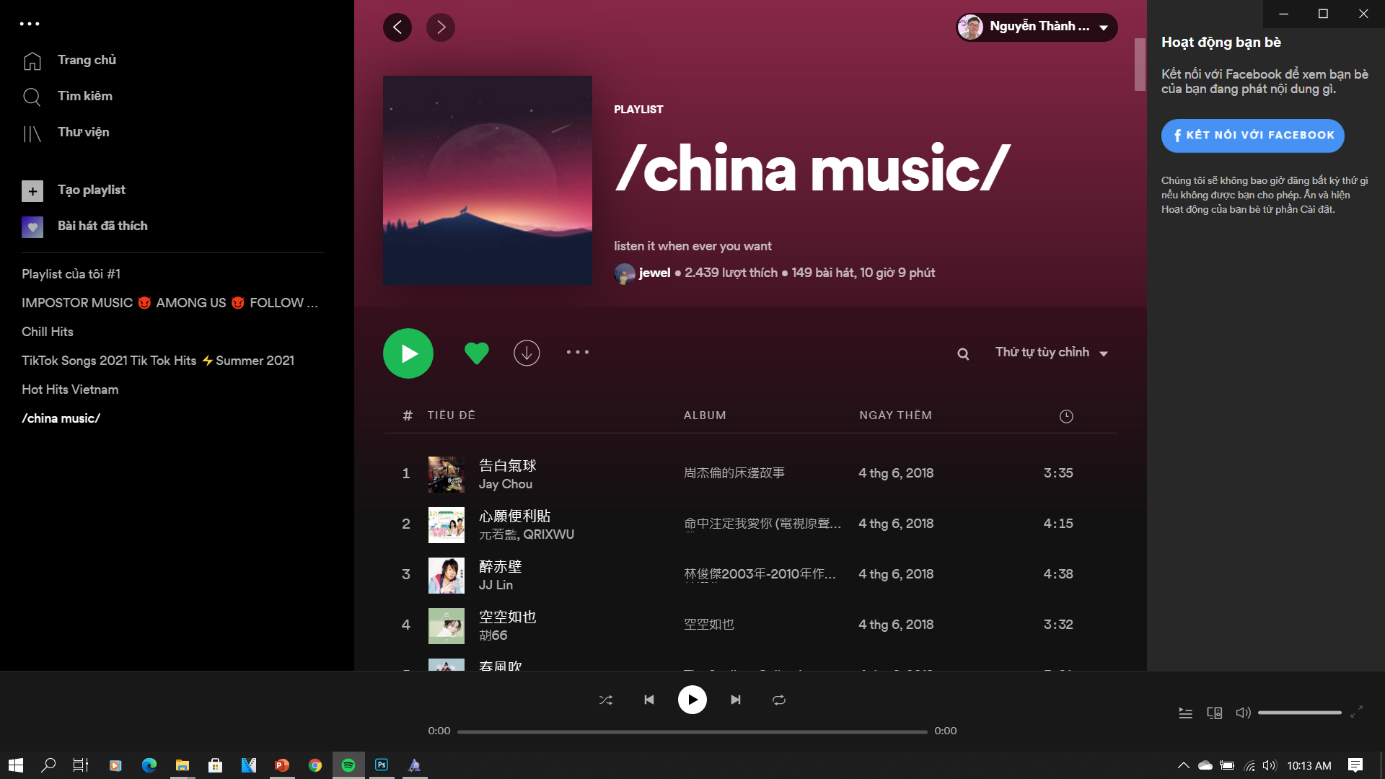
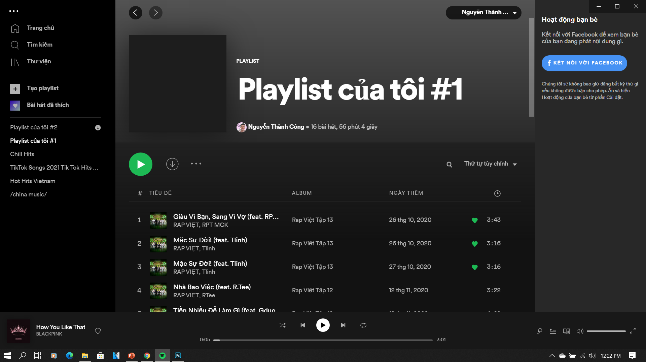








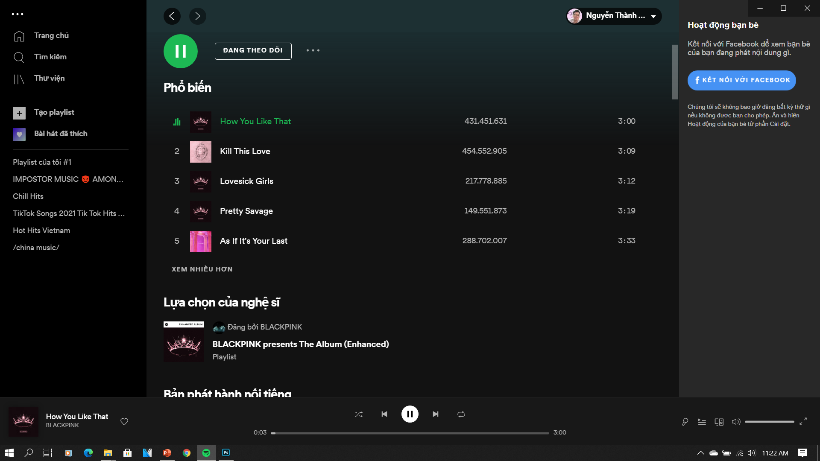

<
>
NHÓM 1
Thành viên trong nhóm
Phép biện chứng duy vật, bản chất nhận thức và vai trò thực tiễn của nhận thức
Đào Quỳnh Ngân
Nguyễn Thành Công
Nguyễn Công Thành
Phạm Đình Mười
86195
86266
86264
86264
Mối liên hệ, mối liên hệ phổ biến
Mối liên hệ, mối liên hệ phổ biến
Mâu thuẫn
Mối quan hệ giữa nguyên nhân và kết quả
Thực tiễn
Vai trò của thực tiễn đối với nhận thức theo quan điểm của CNDVBC
Vũ Văn Khánh
Bùi Tá Chiến
Lã Nguyên Phúc
Phạm Thị Ngân
85840
86161
86946
88496

Slide 5



<
>
Playlist
NHÓM 1
Mối liên hệ, mối liên hệ phổ biến
Trình bày mỗi lên hệ, mối liên hệ phổ biến?
NHÓM 1
Phép biện chứng duy vật, bản chất nhận thức và vai trò thực tiễn của nhận thức
Mối liên hệ, mối liên hệ phổ biến
Mối liên hệ, mối liên hệ phổ biến
Mối liên hệ, mối liên hệ phổ biến
Mối liên hệ: Dùng để chỉ sự quy định, sự tác động và chuyển hoá lẫn nhau giữa các sự vật, hiện tượng hay giữa các mặt, các yếu tố của mỗi sự vật, hiện tượng trong thế giới.
Mối liên hệ phổ biến: Dùng để chỉ tính phổ biến của các mối liên hệ của các sự vật, hiện tượng của thế giới, đồng thời cũng để chỉ các mối liên hệ tồn tại ở nhiều sự vật, hiện tượng của thế giới, trong đó những mối liên hệ phổ biến nhất là những mối liên hệ tồn tại ở mọi sự vật, hiện tượng của thế thế giới.
Mâu thuẫn
Mối quan hệ giữa nguyên nhân và kết quả
Thực tiễn
Vai trò của thực tiễn đối với nhận thức theo quan điểm của CNDVBC

Slide 6
<
>
Playlist
NHÓM 1
Mối liên hệ, mối liên hệ phổ biến
Trình bày mỗi lên hệ, mối liên hệ phổ biến?
NHÓM 1
Phép biện chứng duy vật, bản chất nhận thức và vai trò thực tiễn của nhận thức
Mối liên hệ phổ biến nhất: Đối tượng nguyên cứu PBC
Giữa các sự vật, hiện tượng của thế giới vừa tồn tại những mối liên hệ đặc thù, vừa tồn tại những mối liên hệ phổ biến trong phạm vi nhất định và tồn tại cả những mối liên hệ giữa các mặt đối lập, lượng và chất, nguyên nhân và kết quả…
Giữa các sự vật, hiện tượng của thế giới vừa tồn tại những mối liên hệ đặc thù, vừa tồn tại những mối liên hệ phổ biến trong phạm vi nhất định và tồn tại cả những mối liên hệ phổ biến nhất.
Toàn bộ những mối liên hệ đặc thù và phổ biến tạo nên tính thống nhất trong tính dạng đa và ngược lại tính đa dạng trong tính thống nhất của các mối liên hệ trong thế giới tự nhiên, xã hội và tư duy
Mối liên hệ, mối liên hệ phổ biến
Mối liên hệ, mối liên hệ phổ biến
Mâu thuẫn
Mâu thuẫn
Mối quan hệ giữa nguyên nhân và kết quả
Thực tiễn
Vai trò của thực tiễn đối với nhận thức theo quan điểm của CNDVBC

Slide 7


<
>
Playlist
NHÓM 1
Mâu Thuẫn
Mâu thuẫn là gì? Trình bày tính chất chung của mâu thuẫn?
NHÓM 1
Phép biện chứng duy vật, bản chất nhận thức và vai trò thực tiễn của nhận thức
Mâu thuẫn là khái niệm dung để chỉ mối liên hệ thông nhất, đấu tranh và chuyển hoá giữa các mặt đối lập của mỗi sự vật, hiện tượng hoặc giữa các sự vật, hiện tượng với nhau
Nhân tố tạo nên mâu thuẫn chính là các mặt đối lập
Mặt đối lập là những mặt, những thuộc tính, những khuynh hướng vận động trái ngược nhau nhưng đồng thời lại là điều kiện, tiền đề tồn tại của nhau
Các tính chất chung của mâu thuẫn:
Tính khách quan
Tính đa dạng
Mối liên hệ, mối liên hệ phổ biến
Mâu thuẫn
Mối quan hệ giữa nguyên nhân và kết quả
Thực tiễn
Vai trò của thực tiễn đối với nhận thức theo quan điểm của CNDVBC

Slide 8
<
>
Playlist
NHÓM 1
Mâu Thuẫn
Mâu thuẫn là gì? Trình bày tính chất chung của mâu thuẫn?
NHÓM 1
Phép biện chứng duy vật, bản chất nhận thức và vai trò thực tiễn của nhận thức
Tính khách quan, tính phổ biến
Mối liên hệ, mối liên hệ phổ biến
Mâu thuẫn
Mối quan hệ giữa nguyên nhân và kết quả
Bất kỳ sự vật, hiện tượng nào cũng được tạo thành từ nhiều bộ phận, mang nhiều thuộc tính khác nhau, có cả những yếu tố đối lập nhau. Chính những mặt đối lập nằm trong sự liên hệ, tác động qua lại với nhau tạo thành mâu thuẫn biện chứng. Mâu thuẫn biện chứng tồn tại trong cả tự nhiên, xã hội, xã hội và tư duy
Thực tiễn
Vai trò của thực tiễn đối với nhận thức theo quan điểm của CNDVBC

Slide 9
<
>
Playlist
NHÓM 1
Mâu Thuẫn
Mâu thuẫn là gì? Trình bày tính chất chung của mâu thuẫn?
NHÓM 1
Phép biện chứng duy vật, bản chất nhận thức và vai trò thực tiễn của nhận thức
Tính đa dạng, phong phú
Mối liên hệ, mối liên hệ phổ biến
Mâu thuẫn
Mâu thuẫn
Mối quan hệ giữa nguyên nhân và kết quả
Mối quan hệ giữa nguyên nhân và kết quả
Mỗi sự vật, hiện tượng, quá trình đều có thể bao hàm nhiều loại mâu thuẫn khác nhau, biểu hiện khác nhau trong những điều kiện lịch sử - cụ thể khác nhau, chúng giữ vị trí, vai trò khác nhau đối với sự tồn tại, vận động và phát triển của sự vật, hiện tượng.
Thực tiễn
Vai trò của thực tiễn đối với nhận thức theo quan điểm của CNDVBC

Slide 10

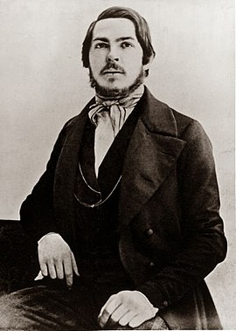
<
>
Playlist
NHÓM 1
Quan hệ biện chứng
Phân tích mối quan hệ biện chứng giữa nguyên nhân và kết quả
NHÓM 1
Phép biện chứng duy vật, bản chất nhận thức và vai trò thực tiễn của nhận thức
Nguyên nhân
Mối liên hệ, mối liên hệ phổ biến
Mâu thuẫn
Là sự tác động lẫn nhau giữa các mặt trong cùng một sự vật hoặc giữa các sự vật với nhau gây ra một hoặc hơn một sự biến đổi nhất định.
Mối quan hệ giữa nguyên nhân và kết quả
Mối quan hệ giữa nguyên nhân và kết quả
Thực tiễn
Thực tiễn
Vai trò của thực tiễn đối với nhận thức theo quan điểm của CNDVBC
Kết quả
là sự biến đổi xuất hiện do sự tác động lẫn nhau của các mặt trong một sự vật hoặc giữa các sự vật với nhau.

Slide 11


<
>
Playlist
NHÓM 1
Thực Tiễn
Thực tiễn là gì? Trình bày các hoạt động thực tiễn cơ bản?
NHÓM 1
Phép biện chứng duy vật, bản chất nhận thức và vai trò thực tiễn của nhận thức
Thực tiễn
Mối liên hệ, mối liên hệ phổ biến
Mâu thuẫn
Là toàn bộ hoặt động vật chất có mục đích, mang tính lịch sử - xã hội của con người nhằm cải biến tự nhiên và xã hội
Mối quan hệ giữa nguyên nhân và kết quả
Thực tiễn
Vai trò của thực tiễn đối với nhận thức theo quan điểm của CNDVBC
Các hình thức hoạt động thực tiễn cơ bản:
Hoạt động sản xuất
Hoạt động chính trị - xã hội
Hoạt động thực nghiệm khoa học

Slide 12
<
>
Playlist
NHÓM 1
Thực Tiễn
Thực tiễn là gì? Trình bày các hoạt động thực tiễn cơ bản?
NHÓM 1
Phép biện chứng duy vật, bản chất nhận thức và vai trò thực tiễn của nhận thức
Hoạt động sản xuất
Mối liên hệ, mối liên hệ phổ biến
Mâu thuẫn
Hình thức hoạt động cơ bản, đầu tiên của thực tiễn; là hoạt động mà trong đó con người sử dụng những công cụ lao động tác động vào giới tự nhiên để tạo ra của cải vật chất, các điều kiện cần thiết nhằm duy trì sự tồn tại và phát triển của mình
Mối quan hệ giữa nguyên nhân và kết quả
Thực tiễn
Vai trò của thực tiễn đối với nhận thức theo quan điểm của CNDVBC

Slide 13
<
>
Playlist
NHÓM 1
Thực Tiễn
Thực tiễn là gì? Trình bày các hoạt động thực tiễn cơ bản?
NHÓM 1
Phép biện chứng duy vật, bản chất nhận thức và vai trò thực tiễn của nhận thức
Hoạt động chính trị - xã hội
Mối liên hệ, mối liên hệ phổ biến
Mâu thuẫn
Hoạt động của các tổ chức, cộng đồng người khác nhau trong xã hội nhằm cải biến những mối quan hệ chính trị - xã hội để thúc đẩy xã hội phát triển
Mối quan hệ giữa nguyên nhân và kết quả
Thực tiễn
Vai trò của thực tiễn đối với nhận thức theo quan điểm của CNDVBC

Slide 14
<
>
Playlist
NHÓM 1
Thực Tiễn
Thực tiễn là gì? Trình bày các hoạt động thực tiễn cơ bản?
NHÓM 1
Phép biện chứng duy vật, bản chất nhận thức và vai trò thực tiễn của nhận thức
Hoạt động thực nghiệm khoa học
Mối liên hệ, mối liên hệ phổ biến
Mâu thuẫn
Hình thức hoạt động đặc biệt của. Đây là hoạt động tiến hành trong những điều kiện do con người tạo ra gần giống hoặc đối lập những trạng thái của tự nhiên và xã hội, nhằm xác định những quy luật biến đổi, phát triển của đối tượng nghiên cứu
Mối quan hệ giữa nguyên nhân và kết quả
Thực tiễn
Thực tiễn
Vai trò của thực tiễn đối với nhận thức theo quan điểm của CNDVBC
Vai trò của thực tiễn đối với nhận thức theo quan điểm của CNDVBC
-> Các hình thức hoạt động thực tiễn có mối quan hệ biện chứng với nhau, tác động cơ bản nhất, đóng vai trò quyết định đối với các hoạt động thực tiễn khác

Slide 15

<
>
Playlist
NHÓM 1
Thực Tiễn
Phân tích vai trò của thực tiễn đối với nhận thức theo quan điểm của CNDVBC
NHÓM 1
Phép biện chứng duy vật, bản chất nhận thức và vai trò thực tiễn của nhận thức
Đối với nhận thức, thực tiễn đóng vai trò là cơ sở, động lực, mục đích của nhận thức và là tiêu chuẩn của chân lý, kiểm tra tính đúng đắn của quá trình nhận thức chân lý:
Mối liên hệ, mối liên hệ phổ biến
Mâu thuẫn
Mối quan hệ giữa nguyên nhân và kết quả
Thực tiễn
Thực tiễn
Vai trò của thực tiễn đối với nhận thức theo quan điểm của CNDVBC
Vai trò của thực tiễn đối với nhận thức theo quan điểm của CNDVBC
Thực tiễn là nguồn gốc, cơ sở (điểm xuất phát) của nhận thức
Thực tiễn là động lực của nhận thức
Thực tiễn là mục đích của nhận thức
Thực tiễn là tiêu chuẩn tiêu chuẩn của chân lý

Slide 16

<
>
Playlist
NHÓM 1
Thực Tiễn
Phân tích vai trò của thực tiễn đối với nhận thức theo quan điểm của CNDVBC
NHÓM 1
Phép biện chứng duy vật, bản chất nhận thức và vai trò thực tiễn của nhận thức
Thực tiễn là nguồn gốc, cơ sở (điểm xuất phát) của nhận thức
Mối liên hệ, mối liên hệ phổ biến
Mâu thuẫn
Mối quan hệ giữa nguyên nhân và kết quả
Thực tiễn
Thông qua hoạt động thực tiễn, con người nhận biết được cấu trúc; tính chất và các mối quan hệ giữa các đối tượng để hình thành tri thức về đối tượng. Hoạt động thực tiễn bổ sung và điều chỉnh những tri thức đã được khái quát. Thực tiễn đề ra nhu cầu, nhiệm vụ, cách thức và khuynh hướng vận động và phát triểncủa nhận thức.
Thực tiễn
Vai trò của thực tiễn đối với nhận thức theo quan điểm của CNDVBC
Vai trò của thực tiễn đối với nhận thức theo quan điểm của CNDVBC

Slide 17
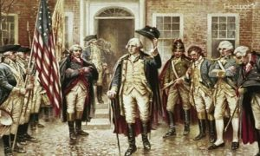
<
>
Playlist
NHÓM 1
Thực Tiễn
Phân tích vai trò của thực tiễn đối với nhận thức theo quan điểm của CNDVBC
NHÓM 1
Phép biện chứng duy vật, bản chất nhận thức và vai trò thực tiễn của nhận thức
Thực tiễn là động lực của nhận thức
Mối liên hệ, mối liên hệ phổ biến
Mâu thuẫn
Hoạt động thực tiễn góp phần hàon thiện các giác quan, tạo ra khả năng phản ánh nhạy bén, chính xác, nhanh hơn; tạo ra các công cụ, phương tiện để tăng năng lực phản ánh của con người đối với tự nhiên. Những tri thức được áp dụng vào thực tiễn đem lại động lực kích thích quá trình nhận thức tiếp theo.
Mối quan hệ giữa nguyên nhân và kết quả
Thực tiễn
Thực tiễn
Vai trò của thực tiễn đối với nhận thức theo quan điểm của CNDVBC
Vai trò của thực tiễn đối với nhận thức theo quan điểm của CNDVBC

Slide 18

<
>
Playlist
NHÓM 1
Thực Tiễn
Phân tích vai trò của thực tiễn đối với nhận thức theo quan điểm của CNDVBC
NHÓM 1
Phép biện chứng duy vật, bản chất nhận thức và vai trò thực tiễn của nhận thức
Thực tiễn là mục đích của nhận thức
Mối liên hệ, mối liên hệ phổ biến
Mâu thuẫn
Mục đích cuối cùng của nhận thức là giúp con người hoạt động thực tiễn nhằm cải biến thế giới. Nhấn mạnh vai trò này của thực tiễn Lênin đã cho rằng: “Quan điểm về đời sống, về thực tiễn, phải là quan điểm thứ nhất và cơ bản của lý luận về nhận thức”.
Mối quan hệ giữa nguyên nhân và kết quả
Thực tiễn
Thực tiễn
Vai trò của thực tiễn đối với nhận thức theo quan điểm của CNDVBC
Vai trò của thực tiễn đối với nhận thức theo quan điểm của CNDVBC

Slide 19

<
>
Playlist
NHÓM 1
Thực Tiễn
Phân tích vai trò của thực tiễn đối với nhận thức theo quan điểm của CNDVBC
NHÓM 1
Phép biện chứng duy vật, bản chất nhận thức và vai trò thực tiễn của nhận thức
Thực tiễn là tiêu chuẩn tiêu chuẩn của chân lý
Mối liên hệ, mối liên hệ phổ biến
Mâu thuẫn
Bằng thực tiễn mà kiểm chứng nhận thức đúng hay sai. Khi nhận thức đúng thì nó phục vụ thực tiễn phát triển và ngược lại. Như vậy, thực tiễn là thước đo chính xác nhất để kiểm tra tính đúng đắn của tri thức, xác nhận tri thức đó có phải là chân lý hay không. Mác đã từng khẳng định: “Vấn đề tìm hiểu xem tư duy của con người có thể đạt tới chân lý khách quan hay không, hoàn toàn không phải là vấn đề lý luận mà là một vấn đề thực tiễn. Chính trong thực tiễn mà con người phải chứng minh chân lý”.
Mối quan hệ giữa nguyên nhân và kết quả
Thực tiễn
Thực tiễn
Vai trò của thực tiễn đối với nhận thức theo quan điểm của CNDVBC
Vai trò của thực tiễn đối với nhận thức theo quan điểm của CNDVBC

Slide 20
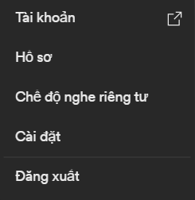
<
>
NHÓM 1
Thành viên trong nhóm
Phép biện chứng duy vật, bản chất nhận thức và vai trò thực tiễn của nhận thức
Đào Quỳnh Ngân
Nguyễn Thành Công
Nguyễn Công Thành
Phạm Đình Mười
86195
86266
86264
86264
Mối liên hệ, mối liên hệ phổ biến
Mâu thuẫn
Mối quan hệ giữa nguyên nhân và kết quả
Thực tiễn
Vai trò của thực tiễn đối với nhận thức theo quan điểm của CNDVBC
Vũ Văn Khánh
Bùi Tá Chiến
Lã Nguyên Phúc
Phạm Thị Ngân
85840
86161
86946
88496

Slide 21
<
>
NHÓM 1
Thành viên trong nhóm
Phép biện chứng duy vật, bản chất nhận thức và vai trò thực tiễn của nhận thức
Đào Quỳnh Ngân
Nguyễn Thành Công
Nguyễn Công Thành
Phạm Đình Mười
86195
86266
86264
86264
Mối liên hệ, mối liên hệ phổ biến
Mâu thuẫn
Mối quan hệ giữa nguyên nhân và kết quả
Thực tiễn
Vai trò của thực tiễn đối với nhận thức theo quan điểm của CNDVBC
Vũ Văn Khánh
Bùi Tá Chiến
Lã Nguyên Phúc
Phạm Thị Ngân
85840
86161
86946
88496

Slide 22
THANKS FOR WATCHING

